Slide 1


Slide 2
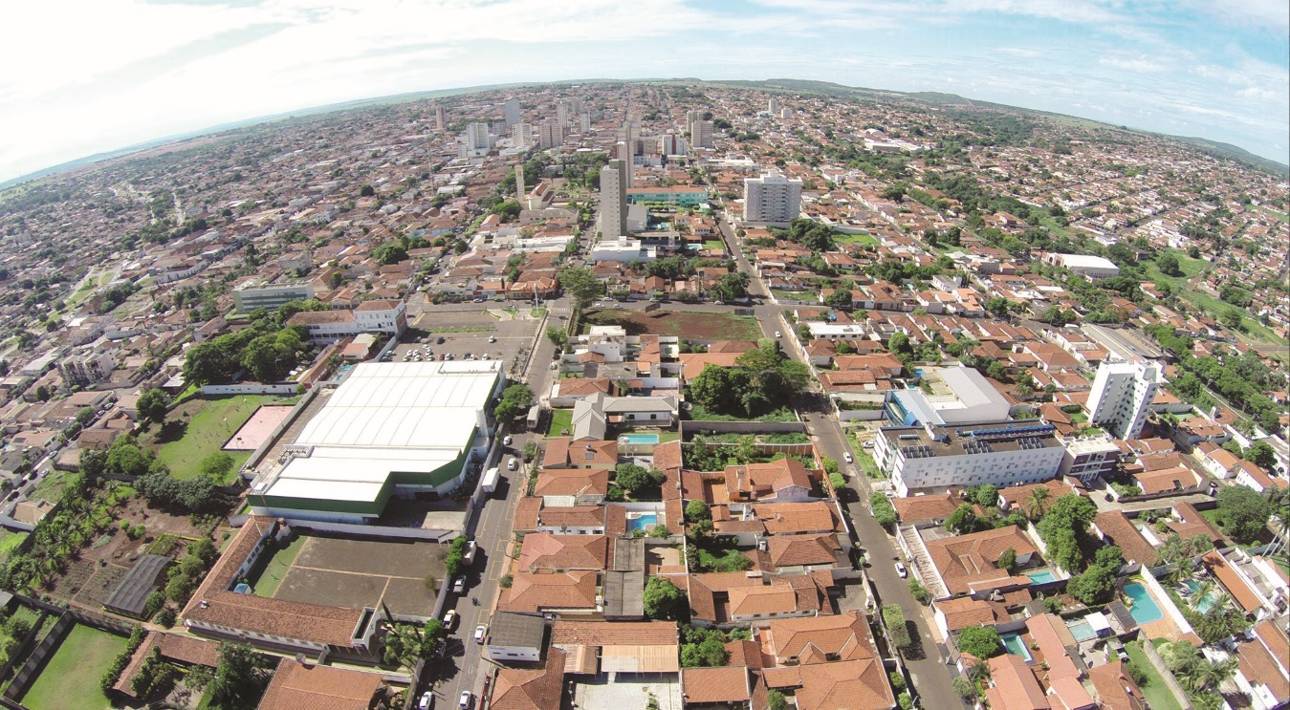
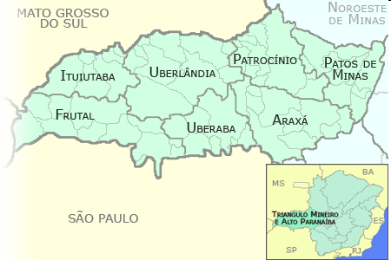
- 114 anos;
- 103.333 habitantes;
- 2.598,046 km²;
- 37,40 hab/km².

Slide 3
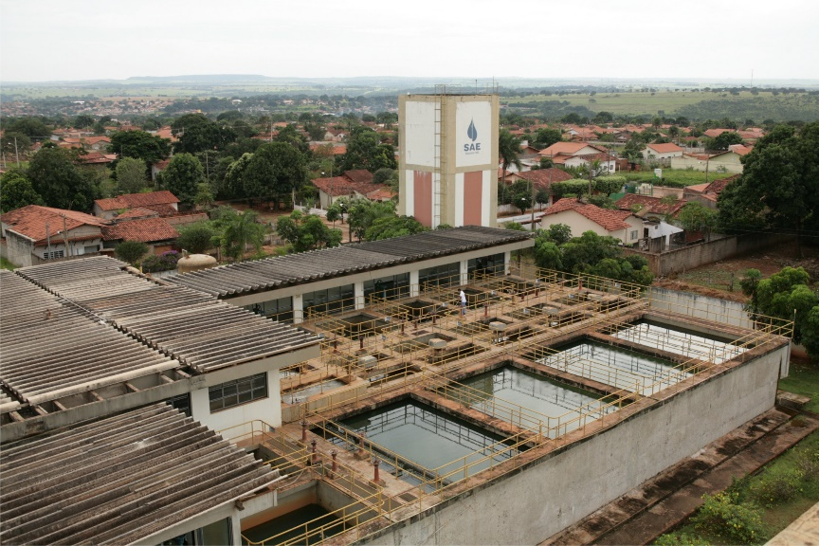
- Autarquia Municipal;
- 49 anos;
- 38.450 ligações de água;
- 37.959 ligações de esgoto;
- Certificado ISO 9001.

Slide 4
RESUMO
- Proposta de medição do desempenho de uma empresa de saneamento;
- Reflexões sobre a importância (assunto pouco explorado);
- Cultura do envio de informações ao SNIS;
- Monitoramento da eficiência organizacional.

Slide 5


INTRODUÇÃO
- As empresas devem avaliar o seu desempenho para melhorar continuamente a sua eficiência (Constituição Federativa da República - 1988);
- Princípio administrativo da eficiência.

Slide 6
INTRODUÇÃO
- Comparação da situação anterior e atual;
- Comparação com outras empresas similares;
- Medição do desempenho.

Slide 7

INTRODUÇÃO
Obstáculos
Identificar e estruturar modelos criar cultura de medição, monitoramento e análise ir além dos resultados financeiros.

Slide 8


INTRODUÇÃO
Planejar, induzir, controlar e diagnosticar.

Slide 9
INTRODUÇÃO
Incorporação de aspectos não financeiros;
Kaplan e Norton (1997)
Requisitos dos clientes e desempenho organizacional (metas);
Tachizawa, Cruz Júnior e Rocha (2003)
Características particulares de cada empresa;
Miranda e Silva (2002)
Novas formas de medição ou melhoria das existentes / características próprias;
Martins (1998)
Necessidade de desenvolver indicadores, adequação às características da organização.
Zorzi; Ensslin (2007)

Slide 10
INTRODUÇÃO
OBJETIVO
Propor um modelo de indicador para a avaliação do desempenho organizacional.
JUSTIFICATIVA
Ausência de informações sobre a eficiência na gestão das empresas, onde grande parte dos serviços municipais não avaliam as tendências de melhoria ou piora de seus processos.

Slide 11
METODOLOGIA
Estudos:
- modelos existentes no setor de saneamento;
- modelos utilizados na gestão de empresas diversas;
- critérios de medição e monitoramento de processos da Norma ISO 9001:2008;
- gestão das informações e análises de dados realizados.

Slide 12
METODOLOGIA
Modelo gerado a partir da pesquisa:
- análise de dados dos estudos;
- desempenho do serviço municipal de saneamento pesquisado.

Slide 13
RESULTADOS E DISCUSSÃO
Análise SNIS e GRMD do PNQS
Não foram encontradas referências que permitissem avaliar de forma geral o desempenho da organização.

Slide 14
RESULTADOS E DISCUSSÃO
Análise de indicadores utilizados na gestão de empresas diversas
Não foi identificada nenhuma metodologia que demonstrasse de forma prática o desempenho da organização.
Ausência de guias padronizados.

Slide 15
RESULTADOS E DISCUSSÃO
- Norma ISO 9001:2008 (8.2 Medição e Monitoramento):
* Satisfação de clientes;
* Auditoria interna;
* Processos (gestão, realização, apoio, medição e monitoramento);
* Produto.

Slide 16
RESULTADOS E DISCUSSÃO
1ª etapa - Classificações
- Satisfação de clientes:
* Índice de Qualidade da Água do Reservatório;
* Índice Mensal de Satisfação de Clientes; etc.
- Processos de apoio:
* Indicador de Desenvolvimento Social;
* Índice de Reclamações e Comunicações de Problemas;
* Índice de Hidrometração;
* Índice de Capacitação;
* Índice de Satisfação dos Colaboradores; etc.
(Escopo do SGQ: Processo de Tratamento de Água)

Slide 17
RESULTADOS E DISCUSSÃO
1ª etapa - Classificações
- Medição e monitoramento de produto:
* Turbidez da Água Tratada;
* pH da Água Tratada;
* Teor de Flúor da Água Tratada;
* Teor de Ferro da Água Tratada.
(Escopo do SGQ: Processo de Tratamento de Água)

Slide 18
RESULTADOS E DISCUSSÃO
2ª etapa - Definição do modelo
Condições para o modelo
- Permitir definir pesos para os critérios:
* Satisfação de clientes;
* Auditoria interna;
* Processos de gestão;
* Processos de realização;
* Processos de medição e monitoramento;
* Medição e monitoramento de produto.
- Possibilitar a correlação do desempenho da organização (valorizar ou depreciar o índice).

Slide 19
RESULTADOS E DISCUSSÃO
2ª etapa - Definição do modelo
Modelo escolhido
- Índice da Qualidade da Água Distribuída (IQAD): Companhia de Água e Esgotos do Distrito Federal (CAESB);
- Diferentes pesos para os parâmetros ("W"), aliados a índices de qualidade ("Q").
IQAD = (Q1^{W1} x Q2^{W2} x Q3^{W3.1} x Qn^{Wn})
i = Q^{W} = Q1^{W1}
Ʃ W = 1
0 ≤ Q ≥ 100

Slide 20
RESULTADOS E DISCUSSÃO
3ª etapa - Adaptação do modelo
Índice de Desempenho do Sistema de Gestão da Qualidade
IDSGQ = (Q1^{W1} x Q2^{W2} x Q3.1^{W3.1} x Q3.2^{W3.2} x Q3.4^{W3.4} x Q4^{W4})
Item | Descrição | W
1 | Satisfação de clientes | 0,25
2 | Auditoria interna | 0,13
3.1 | Processos de gestão | 0,17
3.2 | Processos de realização | 0,12
3.3 | Processos de apoio | 0,06
3.4 | Processos de medição e monitoramento | 0,10
4 | Medição e monitoramento de produto | 0,17

Slide 21
RESULTADOS E DISCUSSÃO
4ª etapa - Análise dos resultados da organização

Slide 22
RESULTADOS E DISCUSSÃO
4ª etapa - Análise dos resultados da organização
Índice Mensal de Satisfação de Clientes | ≥ 0 e < 50 | Q = 0
 | ≥ 50 e < 80 | Q = 50
 | ≥ 95 e ≤ 100 | Q = 100
 | ≥ 80 e < 95 | Q = 80
 | ≥ 50 e < 80 | Q = 50
 | ≥ 0 e < 50 | Q = 0
Q = 80

Slide 23
RESULTADOS E DISCUSSÃO
5ª etapa - Construção da tabela de cálculo
Parâmetro | W | Q
1. Satisfação dos clientes | 0,25 | Q_{média}
Índice da Qualidade da Água do Reservatório | ≥ 0 e < 32 | Q = 0
 | ≥ 32 e < 50 | Q = 25
 | ≥ 50 e < 80 | Q = 50
 | ≥ 80 e < 99,50 | Q = 80
 | ≥ 99,50 e ≤ 100 | Q = 100
Índice Mensal de Satisfação de Clientes | ≥ 0 e < 50 | Q = 0
 | ≥ 50 e < 80 | Q = 50
 | ≥ 80 e < 95 | Q = 80
 | ≥ 95 e ≤ 100 | Q = 100

Slide 24
RESULTADOS E DISCUSSÃO
6ª etapa - Aplicação da tabela
Parâmetro | W | Q
1. Satisfação dos clientes | 0,25 | Q média = ??
Índice da Qualidade da Água do Reservatório | Resultado do indicador | Q obtido
Índice Mensal de Satisfação de Clientes | Resultado do indicador | Q obtido

Slide 25
RESULTADOS E DISCUSSÃO
7ª etapa - Obtenção do IDSGQ
Item | Parâmetro | W | Qmédia obtido
1 | Satisfação dos Clientes | 0,25 | 90,00
2 | Resultados de Auditorias Internas | 0,13 | 75,00
3 | Processos
3.1 | Processos de Gestão | 0,17 | 62,50
3.2 | Processos de Realização | 0,12 | 100,00
3.3 | Processos de Apoio | 0,06 | 78,33
3.4 | Processos de Medição e Monitoramento | 0,1 | 100,00
4 | Produtos | 0,17 | 100,00
IDSGQ = (Q1^{W1} x Q2^{W2} x Q3.1^{W3.1} x Q3.2^{W3.2} x Q3.4^{W3.4} x Q4^{W4}) |  |  | 85,36

Slide 26

RESULTADOS E DISCUSSÃO
- Resultado = 85,36%;
- Estágio de evolução da organização;
- Fácil identificação do desempenho;
- Visualização dos fatores que demandam ações;
- Metas para melhoria da performance.

Slide 27

Resultados e Discussão

Slide 28
CONCLUSÃO
- Necessidade de medir, monitorar e analisar o desempenho;
- Relevância para um serviço municipal de saneamento;
- Importância do controle das variáveis (avaliações apropriadas);

Slide 29
CONCLUSÃO
- IDSGQ possibilita:
* Avaliar de forma estratégica o resultado da organização;
* Avaliar tendências (ações preventivas, corretivas e gestão de riscos);
* Analisar permanentemente os processos, garantindo uma gestão efetiva e eficiente;
* Reconhecimento da principal interessada: a sociedade.

Slide 30
REFERÊNCIAS
ABES. Guia PNQS 2015-2016: Prêmio Nacional de Qualidade em Saneamento - regulamento e critérios de avaliação. Acesso em 13 jan 2016. Disponível em: < http://www.pnqs.com.br/arquivos/documentos/guia-2015-2016-v0.2.pdf>
ABNT NBR ISO 9001:2008. Sistema de Gestão da Qualidade: Requisitos. Associação Brasileira de Normas Técnicas - ABNT, Rio de Janeiro, 2008.
BRASIL. Ministério das Cidades. Secretaria Nacional de Saneamento Ambiental – SNSA. Sistema Nacional de Informações sobre Saneamento: Diagnóstico dos Serviços de Água e Esgotos – 2013. Brasília: SNSA/MCIDADES, 2014. 181 p. : il.
KAPLAN, Robert S.; NORTON, David P. A Estratégia em Ação. Rio de Janeiro: Campus, 1997.
MARTINS, Roberto Antonio; COSTA NETO, Pedro Luiz de Oliveira. Indicadores de desempenho para a gestão pela qualidade total: uma proposta de sistematização. Acesso em 12 jan 2016. Disponível em: < http://www.scielo.br/pdf/gp/v5n3/a10v5n3.pdf>

Slide 31
REFERÊNCIAS
MIRANDA, Luiz Carlos; SILVA, José Dionízio Gomes. Medição de desempenho. In: SCHIMIDT, Paulo. Controladoria agregando valor para a empresa. Porto Alegre: Bookman, 2002.
SANTOS, Roberto Vatan. Controladoria: Uma introdução ao sistema de gestão econômica GECON. São Paulo: Saraiva, 2005.
SCHMIDT, Paulo; SANTOS, José Luiz; MARTINS, Marco Antonio. Avaliação de empresas: Foco na análise de desempenho para o usuário interno : teoria e prática. São Paulo: Atlas, 2006.
TACHIZAWA, Takeshy; CRUZ JUNIOR, João Benjamim; ROCHA, José Antônio de Oliveira. Gestão de Negócios: visões e dimensões empresariais da organização. 2. ed. São Paulo: Atlas, 2003.
TAKASHINA, Newton Tadashi; FLORES, Mario C. X.. Indicadores da qualidade e do desempenho: como estabelecer metas e medir resultados. Rio de Janeiro: Qualitymark, 2005.
ZORZI, A, ENSSLIN, L. Gestão do Setor de Contabilidade de um Entidade Fechada de Previdência Complementar com base nas ferramentas BSC e MCDA-C. Revista Contemporânea de Contabilidade. v.1, n. 7, p. 101-124, jan./jun., 2007.

Slide 32
Obrigada!
Cíntia Maria Ribeiro Vilarinho
Gerente de Desenvolvimento da Excelência
Superintendência de Água e Esgotos de Ituiutaba
(34) 3268-0423 | cintiamrv@sae.com.br

